Slide 1
動画情報を用いた せん妄判別モデルによる診断支援
機能デザイン工学専攻 松本研究室 仁保貴耀

Slide 2
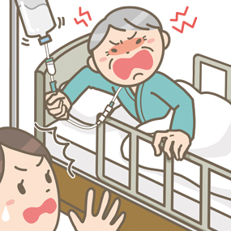
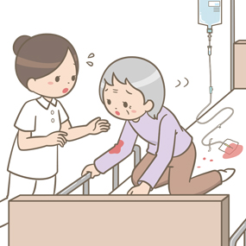
研究背景、課題抽出
せん妄の症状とリスク[小川., 2021] ・認知症のような精神症状、発見の遅れがケガの原因、認知症の進行を促進
→せん妄の早期発見が重要だが、判別が困難
せん妄の特徴 ・せん妄患者は表情筋の変化や応答が遅い
多数の患者の 会話場面の収録
1人の患者の 会話場面の録画
→この特徴から高精度かつ自動的にせん妄を判別したい
発話区間の抽出
発話区間の抽出
表情特徴量を用いたせん妄判別モデルに関する 探索的研究[仁保ら., 2025] ・31名分の表情情報を用いて、判別モデルを構築 ・機械学習手法7種類かつ特徴量設計4種類 →表情情報のみではせん妄患者の判別が高精度ではない
特徴量の抽出
特徴量の抽出
分類モデル
分類モデル構築
せん妄判別
正解ラベル
分類結果
患者情報の収集
専門医の診断
→精度80％以上で判別できるようにモデルを改良したい
オフラインでの
分類モデル作成
オンラインでの 診断支援
・インフルエンザ検査機器 [https://nodoca.aillis.jp/]は80%の精度で製品化
図1：診断支援コンセプト
Notes:
まず研究の背景です
せん妄という疾患は、治療中に短期的かつ突発的に発症する認知症のような精神症状です。せん妄の発症の発見が遅れると、点滴を自己抜去したり、転倒したりといったケガの原因となることや、認知症の進行を促進させる可能性も報告されています。
せん妄という病気の特徴として、専門医でないと判別が難しく、看護師の判断では50％ほどであり、見落としや誤診が多くなっています。
専門医の知見によると、せん妄患者の表情筋の変化が遅いことや反応潜時が延長するといったことがわかっています。
そこで、この特徴を定量化し、機械学習による高精度かつ自動的にせん妄を判別したいという研究背景があります。

Slide 3
解決方法（研究目的）
動画情報を使用 ・動画から取得できる情報として、表情と音声の特徴量を利用可能 ・表情と同じように音声だけで判別モデルを構築 ・表情と音声の両方を使用したモデルを構築（音声での精度が低い場合）
特徴量エンジニアリング ・表情や音声といった特徴量をどのように使用するか （寄与率の低い特徴量を削除、特徴量を組み合わせて新しい特徴量を作成）
患者の応答部分だけではなく、質問部分も使用 ・これまでは、反応潜時が遅れるという特徴から応答部分を使用していたが、 質問部分の使用も検討 （動画は患者さんと医療関係者の質疑応答場面を撮影）
Notes:
そして、この問題に対して、最終的に、せん妄、非せん妄患者の両方を高精度で判別するモデルを構築することが目的となっています。
具体的には、感度、特異度という評価指標で80％以上
Borutaという方法を試している

